Slide 1

BÁO CÁO ĐỒ ÁN
HỌC SÂU VÀ ỨNG DỤNG
ĐỀ TÀI :MONITOR SOCIAL DISTANCING
Giáo viên phụ trách: Nguyễn Vinh Tiệp

Slide 2
THÀNH VIÊN
Lê Phước Đạt-18520017
Hoàng Văn Dũng -18520632
Lê Cao Hưng-17520539
NHÓM

Slide 3
VẤN ĐỀ THỰC TẾ
Theo chỉ thị của chính phủ và nhà nước, người dân cần tránh tụ tập ở nơi đông người, và giữ khoảng cách với người khác khoảng 2m.

Slide 4
1
GIỚI THIỆU YOLOV4
2
GIẢI QUYẾT BÀI TOÁN
3
ĐÁNH GIÁ PHƯƠNG PHÁP
4
DEMO ỨNG DỤNG
ƯU NHƯỢC ĐIỂM VÀ CẢI TIẾN ỨNG DỤNG
5

Slide 5
GIỚI THIỆU YOLOV4
Yolo (Yolo only look once) là một mạng CNN cho việc phát hiện, nhận dạng, phân loại đối tượng. Các phiên bản của mô hình này đều có những cải tiến đáng kể về mAP cũng như tốc độ.
Lí do chọn Yolo:
+ Đạt được độ chính xác khá cao khi chạy realtime.
+ Dự đoán được nhiều đối tượng trong một lần chạy thuật toán.

Slide 6
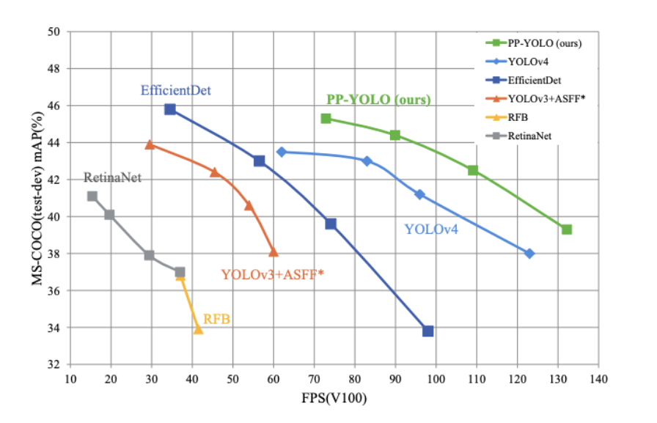
GIỚI THIỆU YOLOV4

Slide 7
GIỚI THIỆU YOLOV4
Mô hình mạng YOLOv4 là một loạt các cải tiến từ YOLOv3 và được cài đặt từ một bản fork của darknet.
Kiến trúc của YOLOv4 đã đưa bài toán object detection dễ tiếp cận hơn với những người không có tài nguyên tính toán mạnh.

Slide 8
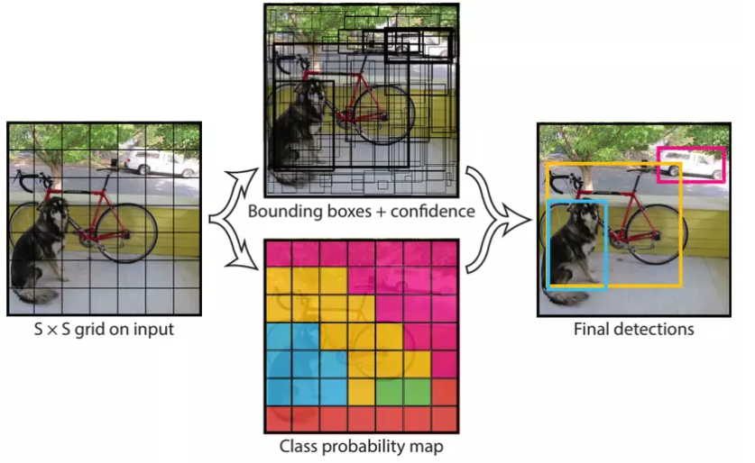
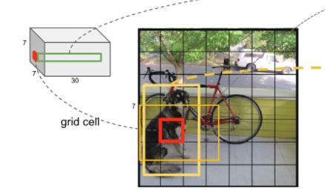
Ý TƯỞNG YOLOV4

Slide 9
GIẢI QUYẾT BÀI TOÁN
2

Slide 10
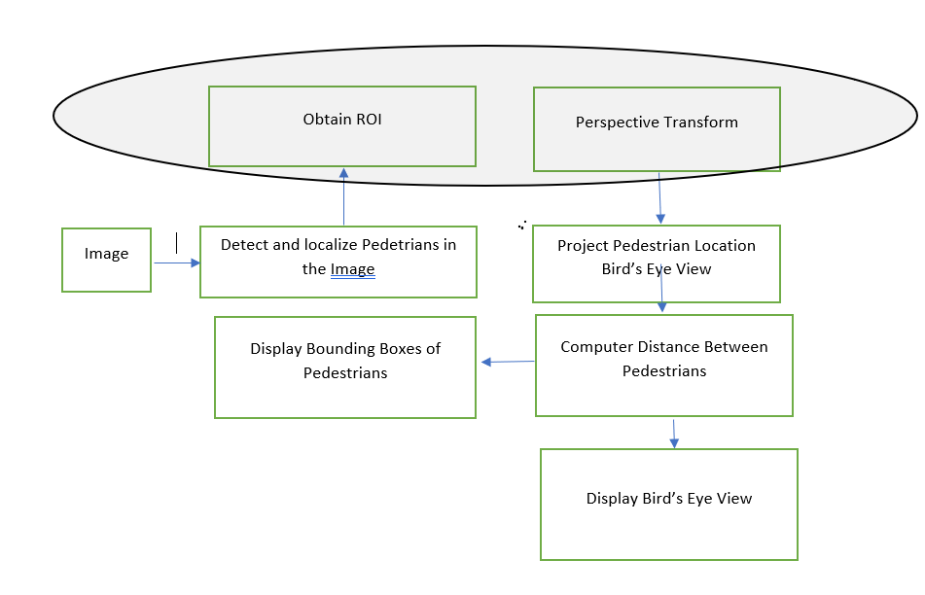
GIẢI QUYẾT BÀI TOÁN

Slide 11
CHI TIẾT CÁC BƯỚC
Lấy 7 điểm:
+4 điểm xác định khu vực Roi
+3 điểm còn lại đánh dấu theo chiều ngang và chiều dọc khoảng 200 cm so với thực tế.

Slide 12
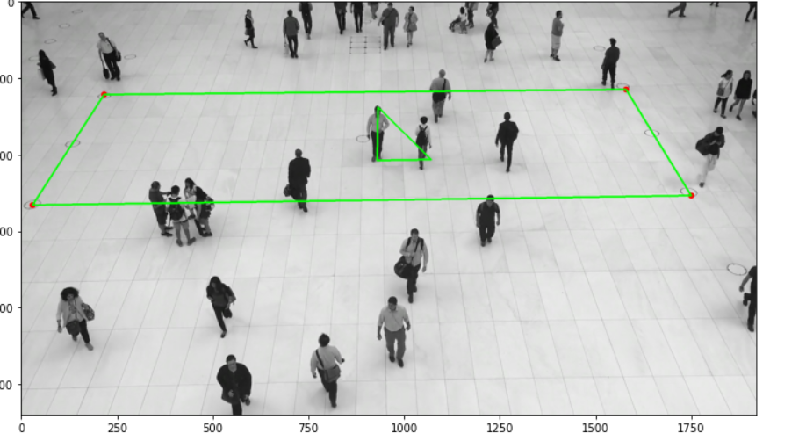
Minh họa

Slide 13
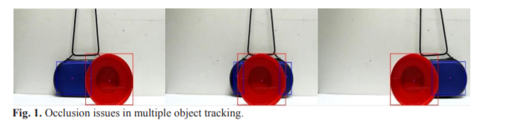
PERSPECTIVE TRANSFORM
Giải quyết một số vấn đề về Occlusion.

Slide 14
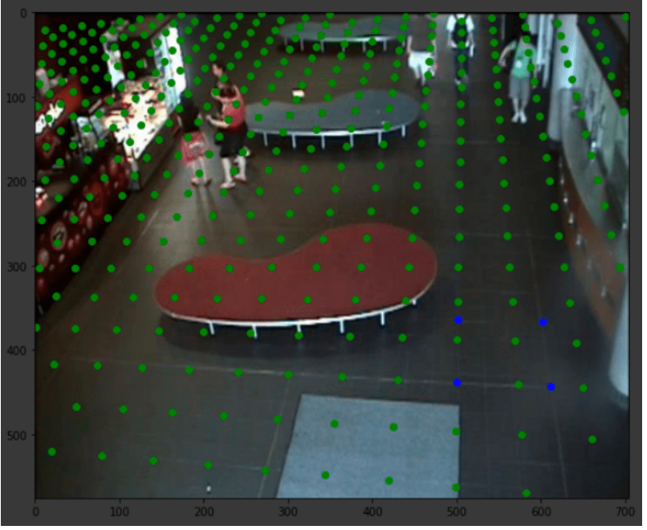
PERSPECTIVE TRANSFORM
Hai điểm (có cùng số pixel) trên khung hình càng gần camera thì khoảng cách thực càng lớn.

Slide 15
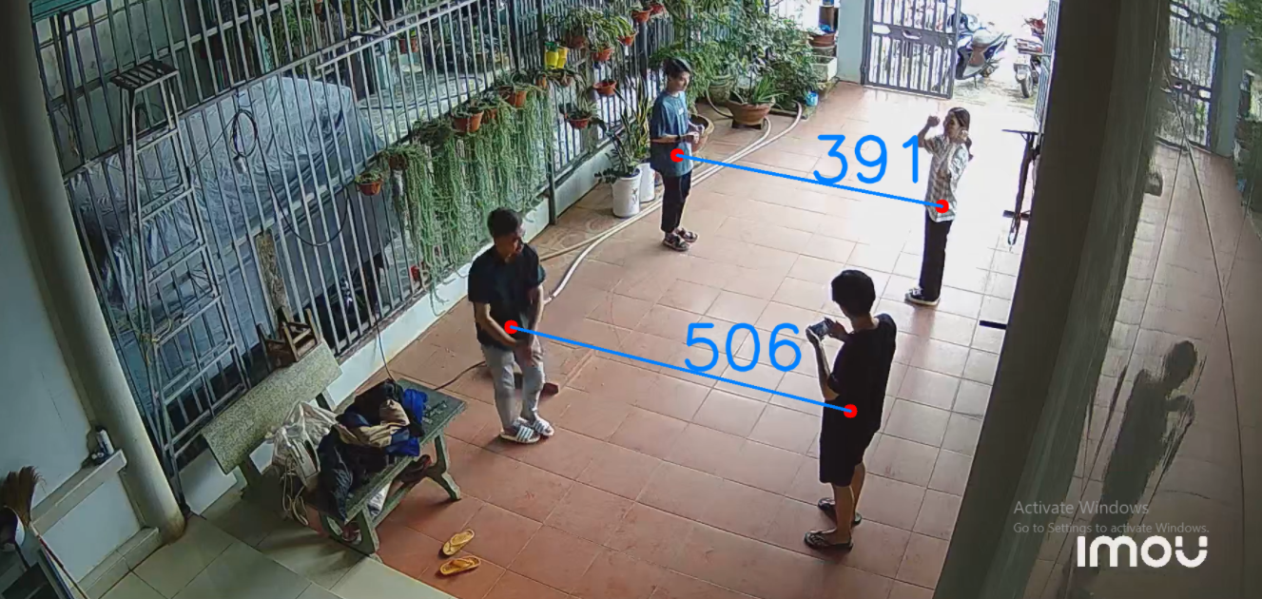

Slide 16
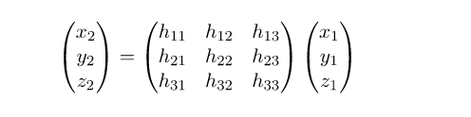
PERSPECTIVE TRANSFORM
Tìm ma trận chuyển đổi giữa 2D lên Real-World:

Slide 17
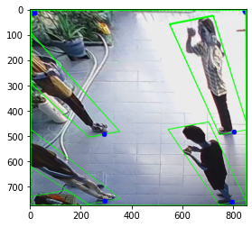
Perspective transform

Slide 18
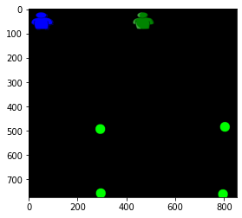
Chuyển đổi qua bird-eye-view

Slide 19
ĐÁNH GIÁ MÔ HÌNH
AP
Mean Absolute Error

Slide 20
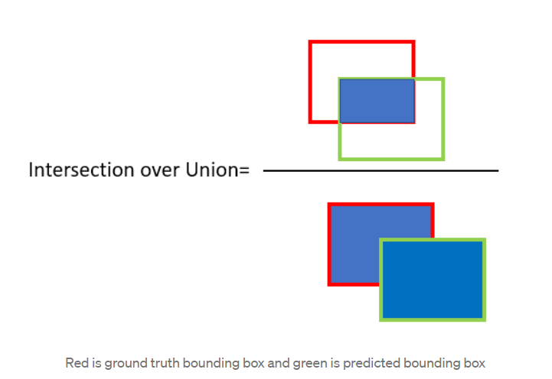
ĐỘ ĐO AP
IoU: Tỉ lệ vùng giao/vùng hợp của ground truth bounding box và predicted bounding box

Slide 21
ĐỘ ĐO AP
Chọn ngưỡng IoU
Tính TP, FP,FN
IoU >= threshold => TP
IoU < threshold => FP
Các object không được nhận diện => FN

Slide 22
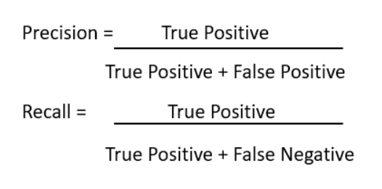
ĐỘ ĐO AP
Precision, Recall

Slide 23
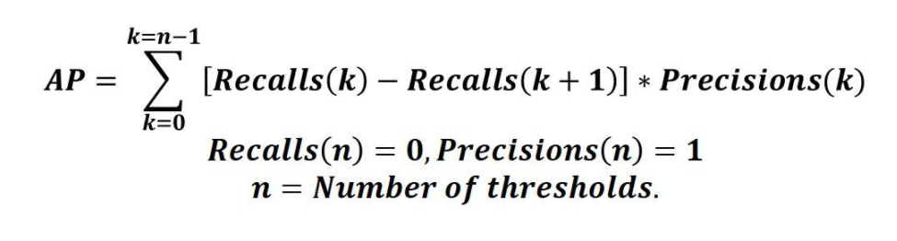
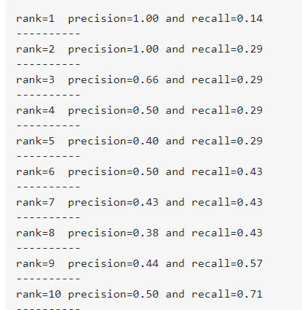
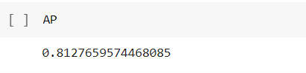
ĐỘ ĐO AP
AP ( Average Precision)
Ranking
Result:

Slide 24
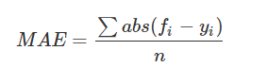
MAE
Trung bình sai số tuyệt đối của kết quả thực so với kết quả dự đoán

Slide 25
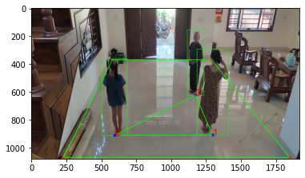
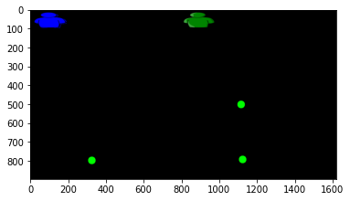
MAE

Slide 26
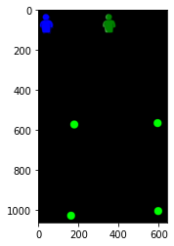
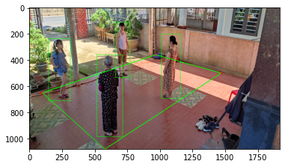
MAE

Slide 27
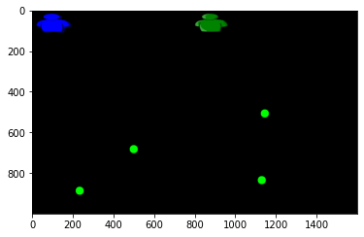
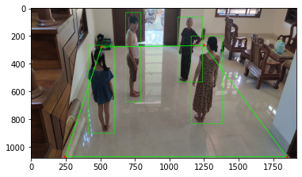
MAE

Slide 28
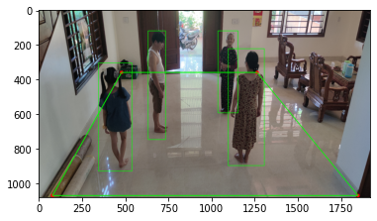
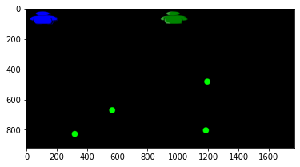
MAE

Slide 29
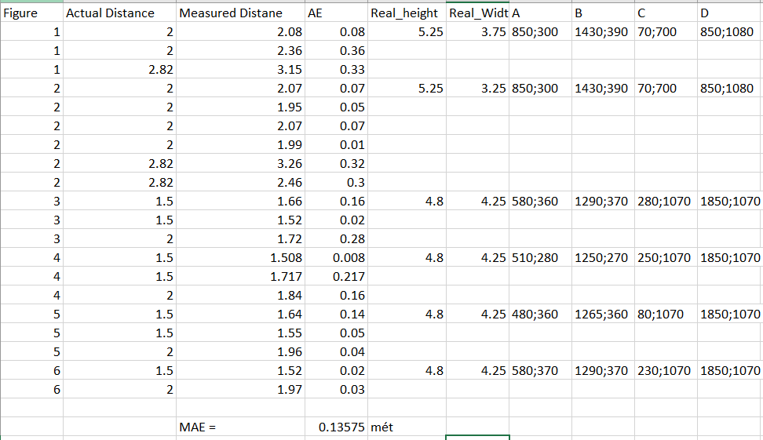
MAE

Slide 30
DEMO ỨNG DỤNG
4

Slide 31
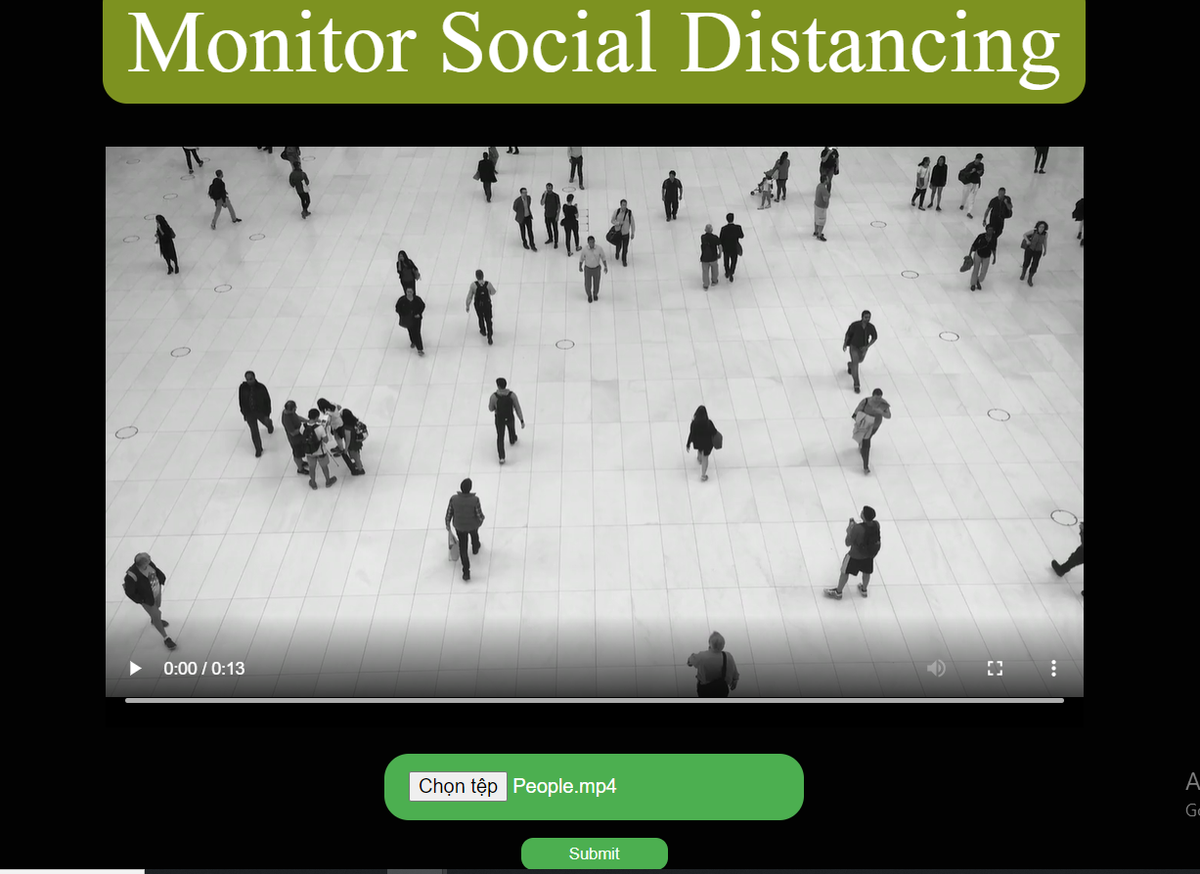
Demo web flask

